Slide 1
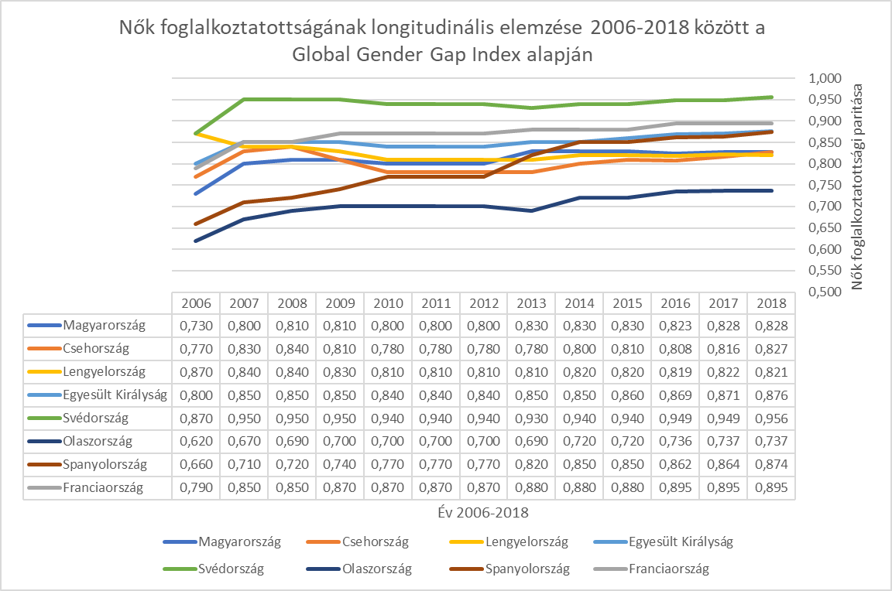
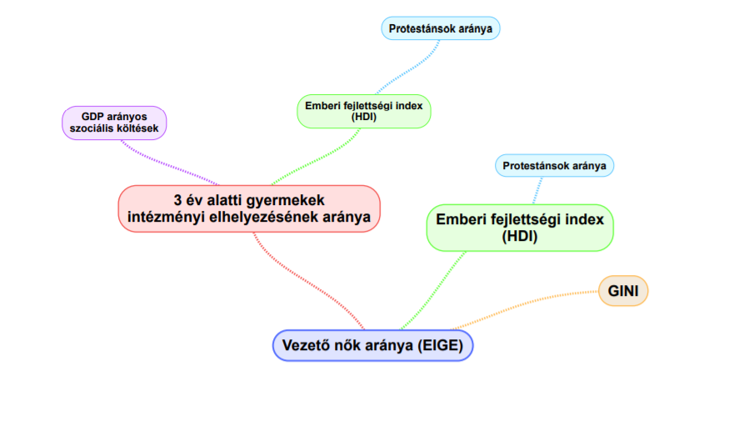
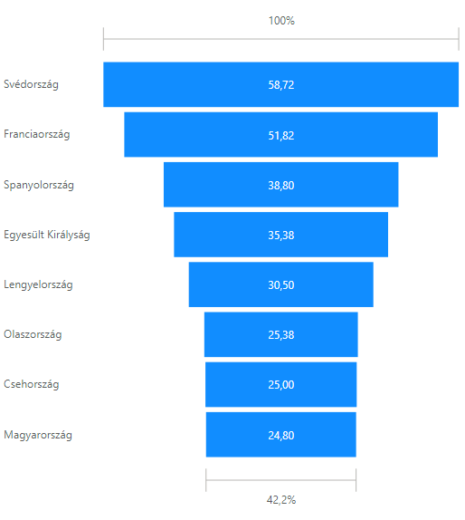
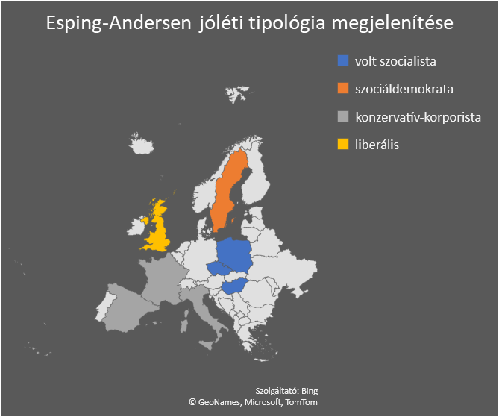
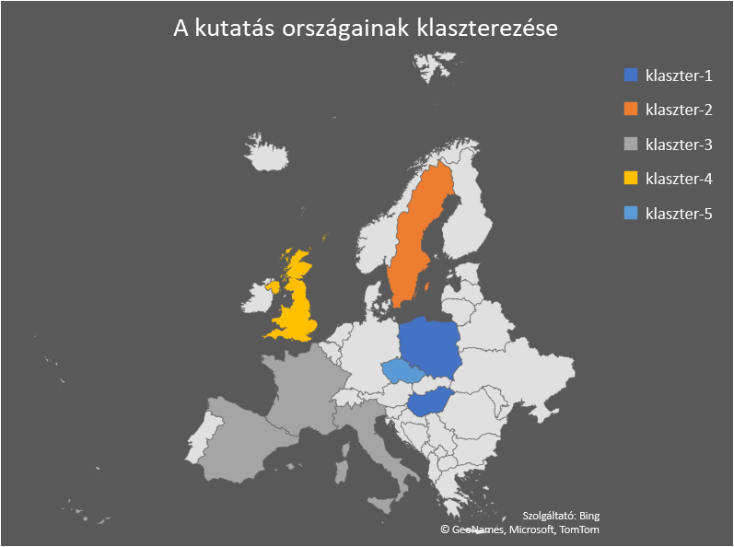
VEZETŐ NŐK ARÁNYÁT BEFOLYÁSOLÓ DETERMINÁNSOK NEMZETKÖZI ÖSSZEHASONLÍTÓ TANULMÁNY
Tatár-Kiss Klára, Eötvös Lóránd Tudományegyetem Szociológia Doktori Iskola – PhD hallgató; Budapesti Gazdasági Egyetem – vendég oktató
ABSZTRAKT
EREDMÉNYEK
Results
A nemek közti egyenlőség világszerte nem valósult meg, ezen belül is az egyik legnagyobb kihívást a nők gazdasági, vezetői szerepvállalása jelenti, mely szakadék bezárása
257 évet igényel.
A kutatás eredménye alapján a következő nyert bizonyítást: minél gazdagabb, egészségesebb és edukáltabb (HDI) egy társadalom, minél kisebb a jövedelemegyenlőtlenség, és minél szélesebb körben elérhetőek a bölcsődei szolgáltatások (3 év alatti gyermekelhelyezés), annál nagyobb a vezető nők aránya.
TÉMA AKTUALITÁSA
Nők foglalkoztatottságának longitudinális elemzése 2006-2018 között
a Global Gender Gap Index alapján
A nők és férfiak közötti társadalmi egyenlőtlenségek az élet számos területén megnyilvánulnak, mint például az oktatásban, a gazdasági viszonyokban, az otthoni és a gondoskodói munkában vagy a munkahelyeken. A Világgazdasági Fórum Gender Gap Index (2020) adatai rámutatnak az egyenlőtlenség mértékére: globálisan a nemek közti paritás 68,8%-os, a vizsgált 149 ország közül 101-ben ugyan javult a helyzet az előző évhez képest, de az országok egy harmadában stagnálás vagy romlás volt mérhető. A legnagyobb kihívást a nők gazdasági, vezetői szerepvállalása jelenti. A nemek közti egyenlőség a demokrácia feltéltele, igazságossági, emberjogi kérdés, a nők vezetői szerepvállalása pedig üzleti kérdés.
A női vezetők arányát befolyásolók kapcsolati rendszere mind-map alkalmazásával
MÓDSZERTAN
Vezető nők arányának alakulása az EIGE alapján 2006-2018 között
KONKLÚZIÓ
Nemzetközi összehasonlító tanulmány, melynek országai az Európai Unió területén helyezkednek el, és az alábbiak: Magyarország, Csehország, Lengyelország, Egyesült Királyság, Svédország, Franciaország, Olaszország és Spanyolország.
A kutatás során a nők munkaerőpiaci jelentét, majd a vezetői arányát – Gender Gap Report és EIGE adatbázisok alapján – vizsgálja függő változóként.
Kvantitatív módszertant: SPSS, Kendall-tau, Spearman-rho rangkorreláció, ANOVA klaszterezés.
Független változók: egy főre jutó GDP mértéke vásárlóerő paritáson számolva (GDP/pps), jövedelemegyenlőtlenség (GINI), emberi fejlettségi index (HDI), protestáns/katolikus vallás, jóléti rezsim, GDP arányos szociális költések százaléka, valamint gyermekek intézményi elhelyezése korcsoportonként.
Ugyan minden vizsgált ország az Európai Unió része, azonban a nők vezetői aránya jelentősen eltér, mely Magyarországon a legalacsonyabb és Svédországban a legmagasabb – noha a legmagasabb értéket mutató országban sincs paritás a nemek között.
A vezető nők aránya során vizsgált determinánsok tekintetében az egyszerű, korrelációs eredmények igazolták a protestáns/katolikus vallás, valamint a Gender Gap Index szerinti vezető nők aránya közötti korrelációt hasonló módon a munkaerőpiaci arányhoz, azaz, hogy a javarészt protestáns országokban magasabb a női vezetők aránya.
Az EIGE szerinti vezető nők aránya tekintetében ez a korreláció nem igazolódott. Ennek oka feltételezhetően az, hogy a két index mást ért a vezető nők csoportja alatt.
A komplexebb, elemzések alapján pedig a következő kapcsolatok nyertek bizonyítást: Nők vezetői aránya – GINI; Nők vezetői aránya – HDI – protestantizmus; Nők vezetői aránya – 3 év alatti gyermekek intézményi elhelyezése - GDP arányos költések/HDI
Klaszterek és az Esping-Andersen szerinti jóléti rezsimek kapcsolatának ábrázolása
Notes:
To change this poster, replace our sample content with your own. Or, if you’d rather start from a clean slate, use the New Slide button on the Home tab to insert a new page, then enter your text and content in the empty placeholders. If you need more placeholders for titles, subtitles or body text, copy any of the existing placeholders, then drag the new one into place.

